Slide 1
¿Sabías que?
Asignatura: Gestión Educativa centrada en la mejora del aprendizaje Maestra: Fabiola Valero Torres
Integrantes:
Andrea Judith Esquivel Alonzo N°5
Danna Sophia Rangel Ibarra N°18
Adriana Rodríguez Hernández N°19
Norma Janette Zarate Agundis N°25
Juritzi Mariel Zúñiga Muñoz N°26
Fecha: 03 noviembre del 2022

Slide 2
Dimensión pedagógica

Slide 3
Dimensión organizativa

Slide 4
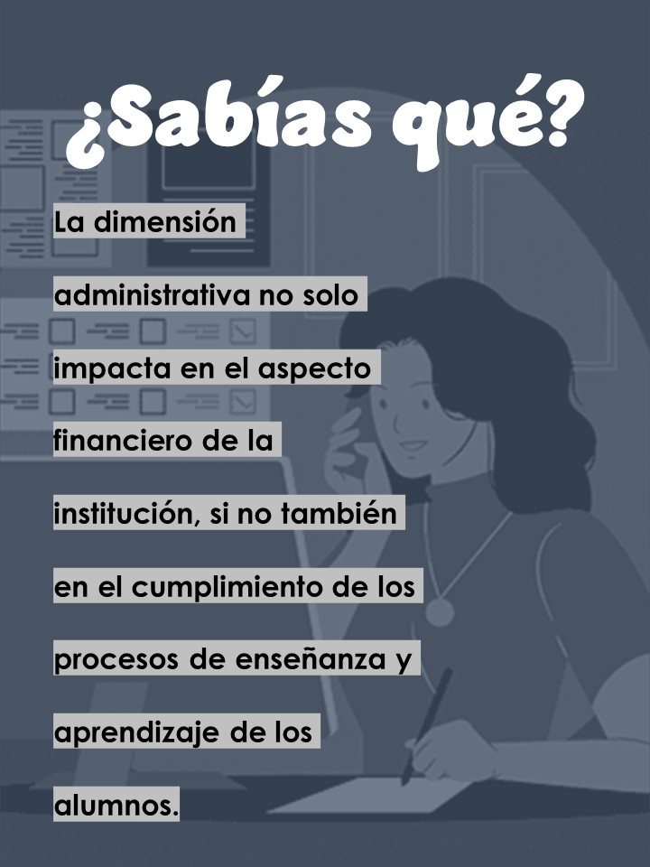
Dimensión administrativa

Slide 5
Dimensión de participación social

